Slide 1
Chapter 7 Sequential Logic Design Principles
( 时序逻辑设计原理 )
Digital Logic Design and Application (数字逻辑设计及应用)
Latches and Flip-Flops
(锁存器和触发器 )
Clocked Synchronous State-Machine Analysis
(同步时序分析)
Clocked Synchronous State-Machine Design
(同步时序设计)

Slide 2
Review of Last Class (内容回顾)
Digital Logic Design and Application (数字逻辑设计及应用)
时序逻辑电路
  输出取决于输入和过去状态
  电路特点：有反馈回路、有记忆元件
双稳态元件
注意：亚稳态特性
亚稳态
Q
Q_L
0态 和 1态
稳态
稳态

Slide 3
Review of Last Class (内容回顾)
Digital Logic Design and Application (数字逻辑设计及应用)
时序逻辑电路
  输出取决于输入和过去状态
  电路特点：有反馈回路、有记忆元件
双稳态元件
如何加入控制信号？？
Q
R
Q
Q_L
QL
0态 和 1态
S

Slide 4
S - R latch（锁存器）
Digital Logic Design and Application (数字逻辑设计及应用)
S-R锁存器功能表
S
S_L
Q
S_L R_L
Q QL
1 1
1 0
0 1
0 0
维持原态
0 1
1 0
1* 1*
清0
置1
不定
QL
R
R_L
S_L = R_L = 1
电路维持原态
逻辑符号
S_L = 1, R_L = 0
Q = 0, QL = 1
S_L = 0, R_L = 1
Q = 1, QL = 0
S Q
R Q
S_L = R_L = 0
Q=QL=1，不定状态

Slide 5
S-R Latch with Enable
(具有使能端的S-R锁存器)
Digital Logic Design and Application (数字逻辑设计及应用)
功能表
—— 又称“时钟S-R锁存器”
S_L
C S R
Q QL
S
Q
0 X X
1 0 0
1 0 1
1 1 0
1 1 1
维持原态
维持原态
0 1
1 0
1* 1*
C
QL
R
R_L
(1). C = 0时：
维持原态
(2). C = 1时：
与S-R锁存器相似
逻
辑
符
号
S
C
R
Q
注意：当S=R=1时，若C由1→0，
则下一状态不可预测。
Q

Slide 6
Digital Logic Design and Application (数字逻辑设计及应用)
时钟S-R锁存器时序图
C S R
Q QL
动作特点：输入信号在时钟（使能端）有效期间，都能直接改变触发器的状态。
0 X X
1 0 0
1 0 1
1 1 0
1 1 1
维持原态
维持原态
0 1
1 0
1* 1*
C
S
R
Q

Slide 7
D Latch (D锁存器)
Digital Logic Design and Application (数字逻辑设计及应用)
数据
输入端
S
逻辑符号
D
Q
D Q
C Q
控制端
ENABLE
CLK
C
QL
R
D锁存器功能表
C = 0，
输出状态保持不变
C D Q QL
C = 1，
输出随输入状态而改变
1 0 0 1
1 1 1 0
0 X 保 持
When D = 1，Q = 1
Q = D
When D = 0，Q = 0
Transparent Latch
(透明锁存器)

Slide 8
Function Description of a D Latch
(D锁存器的功能描述)
Digital Logic Design and Application (数字逻辑设计及应用)
状态转移真值表
特征方程：Q^{n+1} = D（C=1）
D
Q^{n+1}
状态图
0
1
0
1
D=1
D=0
D=1
0
1
D=0

Slide 9
Digital Logic Design and Application (数字逻辑设计及应用)
S R
Q QL
S
0 0
0 1
1 0
1 1
维持原态
0 1
1 0
0* 0*
R
Q
QL
S
R
最小脉冲宽度
传播延迟
Q
tpLH(SQ)
tpHL(RQ)
tpw(min)
Figure 7-8

Slide 10
Digital Logic Design and Application (数字逻辑设计及应用)
Timing Parameters for a D Latch
(D锁存器的时序图)
C
D
Q
tpLH(CQ)
tpLH(DQ)
tpHL(CQ)
tsetup
t_{hold}
tpHL(DQ)
Setup Time
(建立时间)
Hold Time
(保持时间)
在C的下降沿附近有一个时间窗
这段时间内D输入一定不能变化

Slide 11
D Latch with CMOS Transmission Gate
(利用CMOS传输门的D锁存器)
Digital Logic Design and Application (数字逻辑设计及应用)
C
TG
TG
QL
D
TG
EN_L
A
B
Q
CMOS传输门
EN

Slide 12
D Latch with CMOS Transmission Gate
(利用CMOS传输门的D锁存器)
Digital Logic Design and Application (数字逻辑设计及应用)
C = 0
TG₁ 断开
TG₂ 连通
C
TG₁
QL
D
TG₂
Q_L
Q
Q
保持原态

Slide 13
D Latch with CMOS Transmission Gate
(利用CMOS传输门的D锁存器)
Digital Logic Design and Application (数字逻辑设计及应用)
C = 1
TG₁ 连通
TG₂ 断开
QL = D’
Q = D
C
TG₁
QL
D
TG₂
功能表
C D Q QL
1 0 0 1
1 1 1 0
0 X 保 持
Q

Slide 14
Digital Logic Design and Application (数字逻辑设计及应用)
Applications
of Latches
(锁存器的应用)
D Q
C Q
D Q
C Q
D Q
C Q
D Q
C Q
DIN[3:0]
WR
RD
DOUT[3:0]

Slide 15
Digital Logic Design and Application (数字逻辑设计及应用)
Applications
of Latches
(锁存器的应用)
X_{i}
Y_{i}
C_{i}
X
Y
CI
S
CO
S_{i}
C_{i+1}
串行输入、串行输出
注意：时钟同步
Q D
Q C
CLK
X_{i} Y_{i}
时钟控制
X Y
CI CO
S
C_{i}
C_{i+1}
再谈串行输入
加法器的实现
暂存
S_{i}

Slide 16
Flip-Flops (触发器)
Digital Logic Design and Application (数字逻辑设计及应用)
Change its outputs only at the Rising or Falling Edge of a controlling CLK signal.
(只在时钟信号的边沿改变其输出状态)
Positive-Edge
Rising-Edge
(正边沿
上升沿)
Negative-Edge
Falling-Edge
(负边沿
下降沿)
CLK

Slide 17
Flip-Flops (触发器)
Digital Logic Design and Application (数字逻辑设计及应用)
从功能上分
  D触发器、S-R触发器、J-K触发器、T触发器
从结构上分
  主从结构触发器、边沿触发器
其他类型触发器
  带使能端的触发器、扫描触发器
  施密特触发器、单稳态触发器

Slide 18
D Flip-Flops (D触发器)
Digital Logic Design and Application (数字逻辑设计及应用)
—— 主从结构
Master(主)
Slave (从)
Qm
D
D Q
C Q
D Q
C Q
Q
QL
CLK
CLK=0时，
主锁存器工作，接收输入信号 Qm = D
从锁存器不工作，输出 Q 保持不变
CLK=1时，
主锁存器不工作，Qm 保持不变
从锁存器工作，将 Qm 传送到输出端

Slide 19
Digital Logic Design and Application (数字逻辑设计及应用)
Qm
D
D Q
C Q
D Q
C Q
Q
QL
CLK
CLK
D
Qm
Q

Slide 20
Digital Logic Design and Application (数字逻辑设计及应用)
逻辑符号
D CLK Q QL
功
能
表
D Q
CLK Q
0 0 1
1 1 0
X 0 保 持
X 1 保 持
表示边沿触发特性
CLK
D
Q

Slide 21
Digital Logic Design and Application (数字逻辑设计及应用)
D锁存器
——电平有效
CLK
D
Q
CLK
D
Q
D触发器 —— 边沿有效

Slide 22
Digital Logic Design and Application (数字逻辑设计及应用)
Applications of Flip-Flops
(触发器的应用)
利用触发器作为移位寄存器（图1）
思考：能否将触发器改为锁存器(图2)
F / F
F / F
Q1
D Q
CLK Q
D Q
CLK Q
D
Q
D
（图1）
CLK
CLK
latch
latch
Q1
D
D Q
C Q
D Q
C Q
Q
Q1
Q
CLK
（图2）

Slide 23
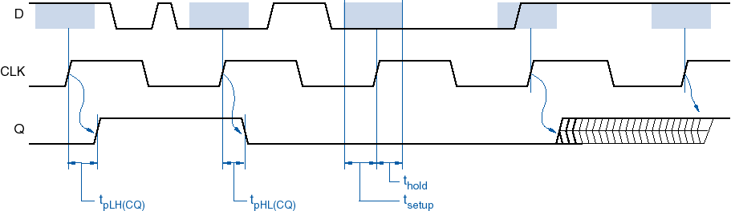
Timing Parameters for a D Flip-Flops
(D触发器的定时参数)
Digital Logic Design and Application (数字逻辑设计及应用)
Propagation Delay (传播延迟（CLK→Q）)
建立时间（输入信号先于时钟到达的时间）
保持时间（有效时钟沿后输入信号保持的时间）
D
CLK
Q
t_{pLH(CQ)}
t_{pHL(CQ)}
t_{setup}
(建立时间)
t_{hold}
₍保持时间)

Slide 24
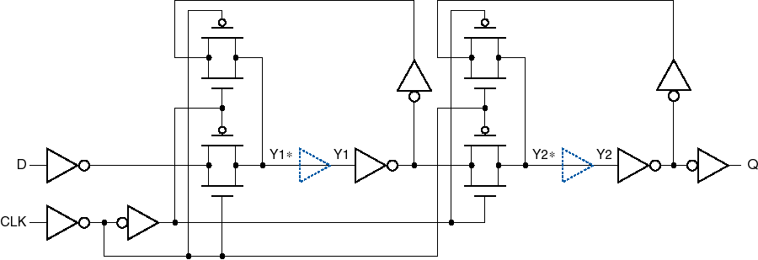
Digital Logic Design and Application (数字逻辑设计及应用)
利用CMOS传输门实现 —— 主从结构
Master (主触发器)
Slave (从触发器)
回顾：利用COMS传输门的D锁存器

Slide 25
第7章作业
7.4(7.2)
7.5(7.3)
7.7(7.5)
7.12(7.9)
7.13(7.10)
7.16(7.13)
7.17(7.14)
7.18(7.15)
7.19(7.16)
7.20(7.19)
7.21(7.20)(c) 7.41(7.27)
7.43(7.28)
7.46(7.34)
7.51(7.47)
7.52(7.49)
7.77(7.68)

Slide 26
Draw the Output Waveform of the D Flip-Flop
Digital Logic Design and Application (数字逻辑设计及应用)
A Class Problem ( 每课一题 )
CLK
D
Q

